Slide 1
Biografías

Slide 2
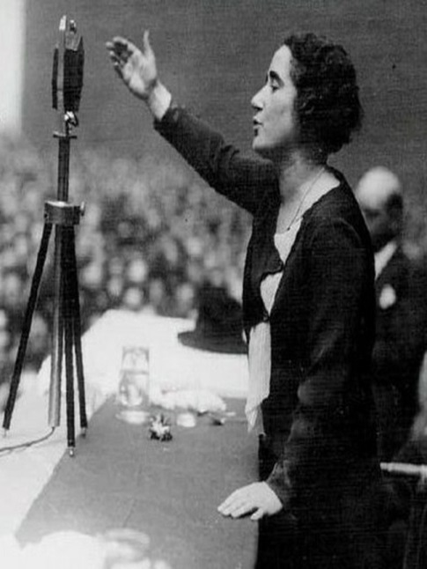
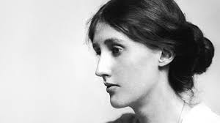
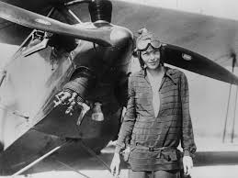
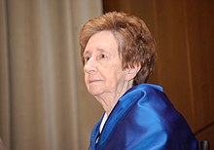
Busca información sobre as seguintes mulleres:
Margarita
Salas
Clara Campoamor
Virginia Woolf
Amelia Earheart

Slide 3
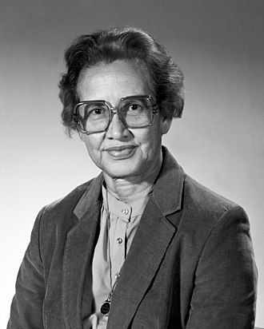
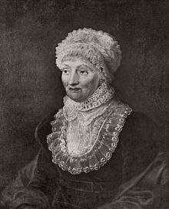
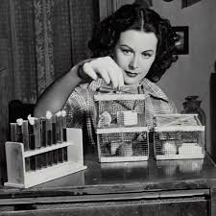
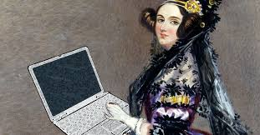
Mujeres en la historia
Katherine Johnson
Hedy Lamarr
Ada Lovelace
Karoline Hersche

Slide 4
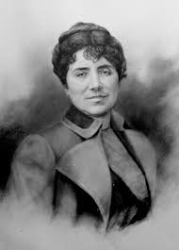
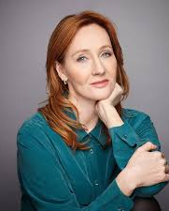
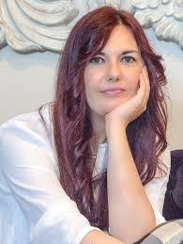
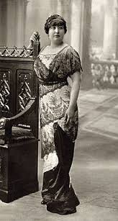
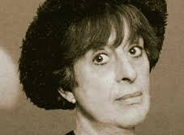
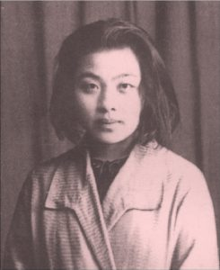
Escritoras
Victoria Moreno
JK Rowling
Rosalía de Catro
Ledicia Costas
Carmen de Burgos
Ding Ling

Slide 5
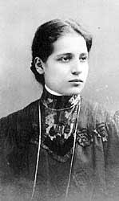
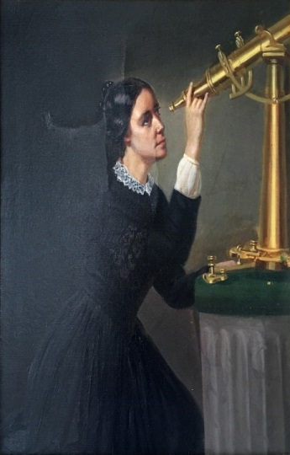
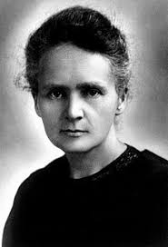
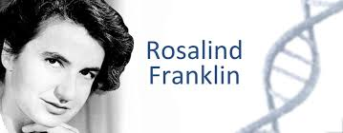
Científicas
Rosaline Franklin
Lise Meitner
María Mitchell
Marie Curie

Slide 6
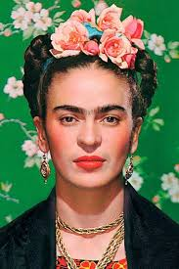
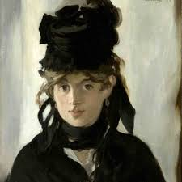
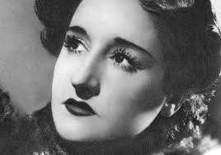
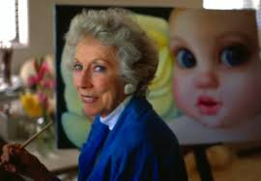
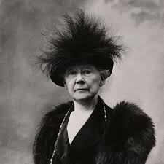
PINTORAS
Maruja Mallo
Frida Kahloc
Berthe Morisot
Margaret Keane
Mary Cassat

Slide 7
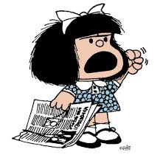
Persoaxes femeninos

Slide 8
Actividade
Busca información sobre a persoaxe que che tocou e escribe unha breve biografía sobre ela.

Slide 9
Reparto persoaxes
1. Margarita Salas
2. Clara Campoamor
3. Virginia Wolf
4. Amelia Earheart
5. Katherine Johnson
6. Hedy Lamar
7. Adda Lovelace
9. Jk Rowling
10. Ledicia Costas
11. karoline Hersche
12. Carmen de Burgos
13. Rosaline Franklin
14. Lise Meitner
15. Marie Curie
16. Maruja Mallo
17. Margaret Keane
18. Mafalda
19. Victoria Moreno
20. Berthe Morisot
21. Mary Cassat
22. Ding Ling
23. Amelia Earheart
24. Rosalía de Catro
25. Frida Kahlo

